Slide 1

Προτάσεις κριτικού γραμματισμού για την επεξεργασία κειμένων ρευστού ρατσισμού στο πλαίσιο της ριζωματικής εκπαίδευσης
Ειρήνη Σκούρα
Τμήμα Φιλολογίας
Πανεπιστήμιο Πατρών
Επιβλέπων Καθηγητής: Α. Αρχάκης

Slide 2

Η κοινωνιογλωσσική καθημερινότητα των μαθητών/τριών
Πού συναντούν τον ρευστό ρατσισμό;
Επαφή με πλήθος κειμένων για τη μετανάστευση στην κοινωνιοπολιτισμική τους καθημερινότητα (πολιτικές δηλώσεις, ειδησεογραφικά άρθρα, διαφημιστικές καμπάνιες, social media κ.ά.)
MIGRANTS
Πολλά από αυτά τα κείμενα, αν και φαίνονται αντιρατσιστικά ή υποστηρικτικά, συχνά ενσωματώνουν υπόρρητες ρατσιστικές αξιολογήσεις και κανονικότητες → ρευστός ρατσισμός
2

Slide 3
Γιατί είναι σημαντική η κριτική
επεξεργασία των κειμένων;
Τέτοιου είδους κείμενα επηρεάζουν
Το πώς οι μαθητές/τριες αντιλαμβάνονται τους/τις «Άλλους/ες»
Τις προσδοκίες που έχουν από τους/τις μετανάστες/τριες (συμμαθητές/τριές τους)
Τον τρόπο με τον οποίο συζητούν κοινωνικά ζητήματα όπως η μετανάστευση
MIGRANTS
Κρίσιμη η καλλιέργεια της ικανότητας κριτικής ανάγνωσης των κειμένων και αναγνώρισης των γλωσσικών και επικοινωνιακών επιλογών που τα διαμορφώνουν
3

Slide 4
Στόχοι της παρουσίασης
Διαμόρφωση εκπαιδευτικών δραστηριοτήτων για την κριτική αξιοποίηση κειμένων ρευστού ρατσισμού (Weaver 2016, Αρχάκης κ.ά. 2023) για μαθητές/τριες Γυμνασίου και Λυκείου
Οι μαθητές/τριες να καταστούν ικανοί/ές να ανιχνεύουν, να αναλύουν κριτικά και να αμφισβητούν τις ρατσιστικές αντιλήψεις που καλλιεργούνται από τον φαινομενικά αντιρατσιστικό λόγο
4

Slide 5


Ρατσιστικός λόγος
Αντιρατσιστικός λόγος
Ρευστός ρατσισμός
(liquid racism, Weaver 2016)
5

Slide 6

Ρατσιστικός λόγος
Πρακτικές διακρίσεων
Σχέσεις κατάχρησης εξουσίας
Αρνητικά φορτισμένες αναπαραστάσεις των διαφορετικών Άλλων
(van Dijk, 2008: 103)
6

Slide 7


Ρατσιστικός λόγος
Ομοιογένεια
Αποκλεισμός
Αφομοίωση
(Αρχάκης 2020: 53-54)
7

Slide 8

2.2. Liquid racism
Αντιρατσιστικός λόγος
Κάθε θεωρία και/ή πρακτική που επιδιώκει να αμφισβητήσει ή να εξαλείψει τις εκδηλώσεις ρατσισμού (O’Brien 2009)
Κατασκευή ενός θετικού σχεδίου της κοινωνίας
(Anthias & Lloyd 2002)
Ανθρωπιστικές αξίες της ισότητας και της δικαιοσύνης
(van Dijk 2021)
8

Slide 9

Ρευστός ρατσισμός
Αμφίσημη μορφή ρατσισμού → δυσκολία αναγνώρισης
Συνδυάζει φαινομενικά αντιρατσιστικές προθέσεις με λανθάνουσες ρατσιστικές αντιλήψεις
Δεν εκφράζει ανοιχτή απόρριψη
Αλλά υπό τον όρο της αφομοίωσής τους στο κυρίαρχο
αξιακό πλαίσιο
Υποστηρίζει την ανοχή, την αποδοχή,
την ένταξη των Άλλων
(Αρχάκης κ.ά. 2023)
9

Slide 10
Κείμενα ρευστού ρατσισμού
Οι μετανάστες/τριες ως «ιδανικοί/ές Άλλοι/ες»: πρόθυμοι/ες να ενσωματωθούν στο κυρίαρχο αξιακό πλαίσιο, να το εσωτερικεύσουν και να αφομοιωθούν πλήρως
Η γλωσσική και πολιτισμική διαφορετικότητα απαξιώνεται και προβάλλεται ως ασύμβατη με το κυρίαρχο πλαίσιο → ανισότητες σε βάρος των μεταναστευτικών πληθυσμών
Ενδιαφέρον και αποκαλυπτικό εκπαιδευτικό υλικό ώστε να συζητηθούν στην τάξη θέματα όπως ο ρατσισμός, ο αντιρατσισμός και τα ασαφή μεταξύ τους όρια
(Tsakona et al., 2020, Αρχάκης κ.ά. 2023)
10

Slide 11

Κριτικός γραμματισμός και γλωσσική εκπαίδευση
Τα κείμενα δεν είναι ιδεολογικά ουδέτερα, αλλά «δημιουργούνται από συγκεκριμένη οπτική» με σκοπό να εγκαθιδρύουν «αλήθειες» και να εδραιώνουν σχέσεις εξουσίας
(Vasquez 2017: 7, Τεντολούρης & Χατζησαββίδης 2014: 411)
Αναδιάρθρωση των εκπαιδευτικών προγραμμάτων με αναλύσεις που αποκαλύπτουν τις σχέσεις εξουσίας και τις ιδεολογικές θέσεις που (ανα)παράγονται ρητά ή υπόρρητα μέσω των γλωσσικών, επικοινωνιακών και κειμενικών επιλογών του/της εκάστοτε συγγραφέα ή ομιλητή/τριας
(Στάμου κ.α. 2016: 31)
11

Slide 12
Κριτικός γραμματισμός και γλωσσική εκπαίδευση
Ικανότητα κριτικής αποδόμησης των κειμένων και συνειδητοποίησης των κοινωνιογλωσσικών ανισοτήτων που φέρουν
(Αρχάκης & Τσάκωνα 2011: 193, Fairclough 1995: 217)
12

Slide 13

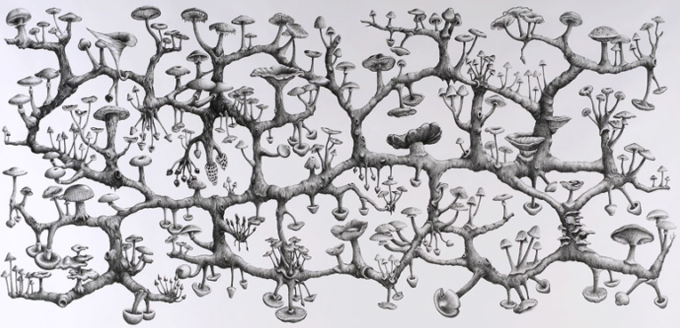
Προσεγγίζοντας την εκπαίδευση ως ρίζωμα
(Deleuze & Guattari, 1987)
Παραδοσιακή εκπαίδευση
Ριζωματική εκπαίδευση
(rhizomatic learning)
Πηγή: onlineeducation.touro.edu
Πηγή: jennymackness.wordpress.com
Ιεραρχική, γραμμική εξέλιξη και ανάπτυξη της εκπαιδευτικής διαδικασίας σαν δέντρο με ρίζα και κορμό
Μη ιεραρχικό σύστημα χωρίς αρχή, μέση και τέλος σαν ρίζωμα που κάθε σημείο του μπορεί να συνδεθεί με οποιοδήποτε άλλο είτε παρόμοιο είτε ετερογενές με απρόβλεπτο ή ανατρεπτικό τρόπο
(Κίτσιου 2024)
13

Slide 14
Προσεγγίζοντας την εκπαίδευση ως ρίζωμα
Νομαδική διάσταση
Μη ευθύγραμμη, ρευστή διαδικασία με πολλαπλές διαδρομές
Αναπτύσσεται μέσα από απρόβλεπτες συνδέσεις και αλληλεπιδράσεις ανάμεσα σε συμμετέχοντες/ουσες, διαθέσιμους πόρους, δραστηριότητες, εμπειρίες, γλωσσικά και πολιτισμικά ρεπερτόρια των μαθητών/τριών
Μπορεί να ξεκινήσει από διαφορετικές αφετηρίες
Εξελίσσεται με διαφορετικούς ρυθμούς και κατευθύνσεις ανάλογα με τις ανάγκες και τα ενδιαφέροντα των μαθητών/τριών
(βλ. Mackness et al. 2016, Brailas 2020, Κίτσιου 2024)
14

Slide 15
Προσεγγίζοντας την εκπαίδευση ως ρίζωμα
Μετασχηματισμός της εκπαιδευτικής διαδικασίας
Αποδομούνται παγιωμένες διδακτικές νόρμες
Το μάθημα χτίζεται από όσα προκύπτουν στην τάξη, όχι από ένα προκαθορισμένο σχέδιο
Η τάξη αποκτά αυτο-οργανωτικά χαρακτηριστικά
Όλοι/ες συμβάλλουν ενεργά στη διαμόρφωση της διαδικασίας
Οι μαθητές/τριες αναλαμβάνουν πρωτοβουλίες και διερευνούν ποικίλες προσεγγίσεις
Οι γλωσσικές και πολιτισμικές διαφορές γίνονται ευκαιρίες, όχι εμπόδια
(βλ. Comier 2008, Mackness et al. 2016, Brailas 2020, Κίτσιου 2024, Βαλαή 2025)
15

Slide 16
Προσεγγίζοντας την εκπαίδευση ως ρίζωμα
Μετασχηματισμός του ρόλου του/της εκπαιδευτικού
Συν-διαμορφώνει τη διαδικασία μαζί με τους/τις μαθητές/τριες, αφήνοντας χώρο στο απρόβλεπτο και στις νέες ιδέες που αναδύονται
Αξιοποιεί όλους τους γλωσσικούς και πολιτισμικούς πόρους των μαθητών/τριών
Παρατηρεί και χαρτογραφεί τις ανάγκες, αντί να βασίζεται σε στατικές κατηγορίες ή προκαθορισμένα μονοπάτια
(Κίτσιου 2024, Κίτσιου & Καραντζόλα 2024, Βαλαή 2025)
16

Slide 17
Προσεγγίζοντας την εκπαίδευση ως ρίζωμα
Μετασχηματισμός του ρόλου του/της εκπαιδευτικού
Λειτουργεί ως συνοδοιπόρος καλλιεργώντας τη «ριζωματική ελπίδα»: βλέπει στις δυσκολίες ευκαιρίες για νέες διαδρομές
Από το «Τι έχει μάθει ήδη και τι δεν γνωρίζει ο μαθητής/η μαθήτρια;» και «Τι μπορεί να κάνει και τι όχι;»
Στο «Τι (μπορώ να) κάνω εδώ-και-τώρα μαζί με τον μαθητή/τη μαθήτρια;» και «Ποιος/ποια μπορεί να γίνει ο μαθητής/η μαθήτρια;»
(Κίτσιου 2024)
17

Slide 18
Σύνδεση ριζωματικής εκπαίδευσης και κριτικού γραμματισμού
Η ριζωματική προσέγγιση μπορεί να λειτουργήσει ως το πλαίσιο μέσα στο οποίο ο κριτικός γραμματισμός εφαρμόζεται ως διαδικασία κριτικής ανάλυσης κειμένων και διαπραγμάτευσης νοημάτων
Οι μαθητές/τριες και ο/η εκπαιδευτικός «πλοηγούνται» ανάμεσα σε πολλαπλά κείμενα και πολλαπλές οπτικές, συγκρίνουν αντιφατικές αναπαραστάσεις, και παράγουν νέα κείμενα που αμφισβητούν τις κυρίαρχες αντιλήψεις
Η εκπαιδευτική διαδικασία συντίθεται ριζωματικά μέσα από τη δράση και τη δημιουργικότητα όλων των μελών της εκπαιδευτικής κοινότητας
(βλ. Deleuze & Guattari 1987, Brailas 2020, Κίτσιου 2024)
18

Slide 19
Ριζωματική εκπαίδευση, κριτικός γραμματισμός και κείμενα ρευστού ρατσισμού
Tα κείμενα ρευστού ρατσισμού μπορούν να χρησιμεύσουν ως πολύτιμοι πόροι για τον σχεδιασμό και την εφαρμογή προγραμμάτων κριτικού γραμματισμού, τα οποία εμπνέονται από τις κατευθύνσεις της ριζωματικής εκπαίδευσης
Στόχος είναι οι μαθητές/τριες να μπορούν να εντοπίζουν, να αμφισβητούν και να επιχειρήσουν να μεταβάλλουν τις γλωσσικές, κοινωνικές και πολιτισμικές ανισότητες που αποκρύπτονται και αναπαράγονται όχι μόνο μέσω του απροκάλυπτα ρατσιστικού λόγου, αλλά και μέσω του φαινομενικά αντιρατσιστικού λόγου (βλ. Τσάκωνα κ.ά. 2020, Τσάμη κ.ά. 2024)
19

Slide 20
Προτάσεις κριτικού γραμματισμού
για τον ρευστό ρατσισμό στο πλαίσιο της
ριζωματικής εκπαίδευσης
Ανάγνωση από την οπτική της αντίστασης: αποκάλυψη υπόρρητων ρατσιστικών μηνυμάτων σε αντιρατσιστικά κείμενα
Χαρτογράφηση εννοιών
Χαρτογράφηση σχέσεων
Κειμενικό υλικό από την κοινωνιοπολιτισμική καθημερινότητα των μαθητών/τριών - Συνδέσεις
Δημιουργικός μετασχηματισμός - Παραγωγή νέων κειμένων
Δυναμικό πεδίο επιλογών
χωρίς σταθερή αλληλουχία βημάτων
Κάθε σημείο μπορεί να αποτελέσει αφετηρία, κάθε δραστηριότητα μπορεί να λειτουργήσει αυτόνομα, και η πορεία μπορεί να ανατραπεί, να εμπλουτιστεί ή να ολοκληρωθεί σε διαφορετικό σημείο
20

Slide 21
Προτάσεις κριτικού γραμματισμού
για τον ρευστό ρατσισμό στο πλαίσιο της
ριζωματικής εκπαίδευσης
Κειμενικό υλικό από την κοινωνιοπολιτισμική καθημερινότητα των μαθητών/τριών - Συνδέσεις
21

Slide 22

Κειμενικό υλικό από την κοινωνιοπολιτισμική καθημερινότητα των μαθητών/τριών - Συνδέσεις
🎯 Στόχοι
Οι μαθητές/τριες να:
Συγκεντρώσουν και να επεξεργαστούν ποικίλα κείμενα από την κοινωνιοπολιτισμική τους καθημερινότητα σχετικά με τη μετανάστευση
Συνειδητοποιήσουν τις ποικίλες απόψεις που προωθούνται για τους/τις μετανάστες/τριες στα κείμενα
Συνδέσουν τις ποικίλες αυτές απόψεις με συγκεκριμένες γλωσσικές επιλογές των δημιουργών των κειμένων
22

Slide 23
Κειμενικό υλικό από την κοινωνιοπολιτισμική καθημερινότητα των μαθητών/τριών - Συνδέσεις
Δραστηριότητα 1
Οι μαθητές/τριες συγκεντρώνουν από το διαδίκτυο διάφορα κείμενα, τίτλους ή εικόνες σε σχέση με μεταναστευτικά θέματα και συζητούν:
Σε ποιους/ποιες αναφέρονται τα συγκεκριμένα κείμενα;
Tι είδους απόψεις εκφράζουν για τα άτομα αυτά;
Υπάρχει κάποιο από αυτά τα κείμενα που σας εκφράζει περισσότερο και θα θέλατε να το είχατε γράψει εσείς;
23

Slide 24
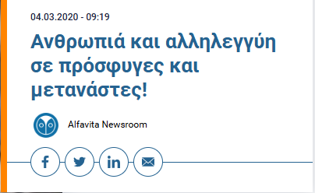
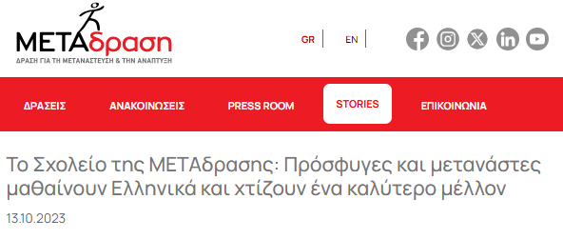
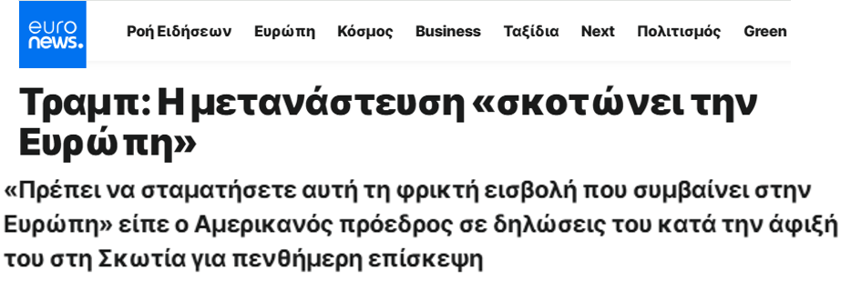
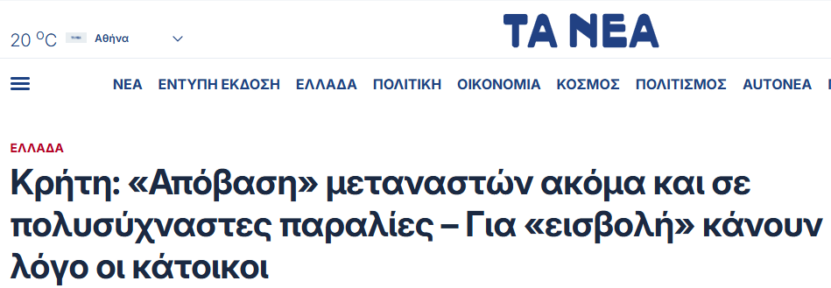
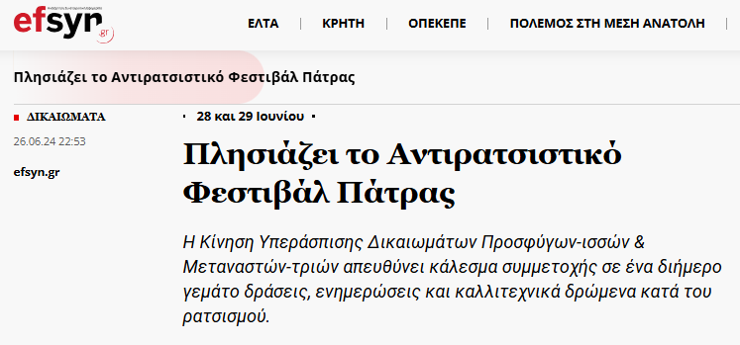
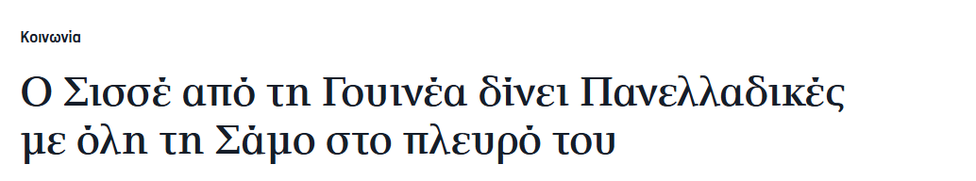

Κειμενικό υλικό από την κοινωνιοπολιτισμική καθημερινότητα των μαθητών/τριών - Συνδέσεις
Δ.
Α.
Ε.
Β.
ΣΤ.
Γ.
24

Slide 25
Κειμενικό υλικό από την κοινωνιοπολιτισμική καθημερινότητα των μαθητών/τριών - Συνδέσεις
Δραστηριότητα 2
Οι μαθητές/τριες ομαδοποιούν τους τίτλους σε δύο κατηγορίες ανάλογα με το αν προωθούν απόψεις υποστήριξης ή απόρριψης για τους/τις μετανάστες/τριες
✅ Τίτλοι που προωθούν απόψεις υποστήριξης | ❌ Τίτλοι που προωθούν απόψεις απόρριψης ή υποτίμησης
συζητώντας ερωτήσεις όπως:
  Ποιοι τίτλοι πιστεύετε ότι προωθούν μηνύματα υποστήριξης προς τους/τις μετανάστες/τριες;
  Ποιοι τίτλοι πιστεύετε ότι προωθούν μηνύματα απόρριψης ή υποτίμησης προς τους/τις μετανάστες/τριες;
  Ποιες λέξεις ή φράσεις σας οδήγησαν στην εκάστοτε επιλογή;
  Υπάρχουν κάποιοι τίτλοι που φαίνονται υποστηρικτικοί αλλά εξακολουθούν να προωθούν απόψεις υποτίμησης των μεταναστών/τριών;
25

Slide 26
Προτάσεις κριτικού γραμματισμού
για τον ρευστό ρατσισμό στο πλαίσιο της
ριζωματικής εκπαίδευσης
Χαρτογράφηση εννοιών
26

Slide 27

Χαρτογράφηση εννοιών
🎯 Στόχος
Οι μαθητές/τριες να εξοικειωθούν με έννοιες σχετικές με τα κείμενα ρευστού ρατσισμού, ώστε να δημιουργηθεί ένα κοινό σημείο αναφοράς στο οποίο στηρίζεται η συστηματική κριτική ανάλυση των κειμένων
27

Slide 28
Χαρτογράφηση εννοιών
Οι μαθητές/τριες δημιουργούν έναν εννοιολογικό χάρτη όπου προσδιορίζουν σύντομα τις έννοιες:
Έννοια | Ενδεικτικός απλός ορισμός
Ρατσισμός | Όταν κάποιος/α παρουσιάζεται ως κατώτερος/η ή «πρόβλημα» λόγω διαφορετικής καταγωγής, γλώσσας, θρησκείας κ.ά.
Αποκλεισμός | Όταν να διώχνουμε ή βάζουμε στο περιθώριο κάποια άτομα ή κάποιες ομάδες λόγω διαφορετικής καταγωγής, γλώσσας, θρησκείας κ.ά. → το πιο φανερό και σκληρό είδος ρατσισμού
Αφομοίωση | Όταν αναγκάζουμε κάποια άτομα ή κάποιες ομάδες να αποκτήσουν τις ίδιες απόψεις και τις ίδιες συμπεριφορές με εμάς (π.χ. ίδια γλώσσα, ίδια θρησκεία) χωρίς να σεβόμαστε τις απόψεις, τις συμπεριφορές και τις συνήθειες των άλλων → πιο ήπιος ρατσισμός αλλά το ίδιο επικίνδυνος
Αντιρατσισμός | Όταν αμφισβητούμε τον ρατσισμό και στηρίζουμε την ισότητα και τον σεβασμό
28

Slide 29
Προτάσεις κριτικού γραμματισμού
για τον ρευστό ρατσισμό στο πλαίσιο της
ριζωματικής εκπαίδευσης
Ανάγνωση από την οπτική της αντίστασης: αποκάλυψη υπόρρητων ρατσιστικών μηνυμάτων σε αντιρατσιστικά κείμενα
29

Slide 30

Αποκάλυψη των υπόρρητων ρατσιστικών μηνυμάτων σε αντιρατσιστικά κείμενα
Οι μαθητές/τριες εστιάζουν στα κείμενα που φαίνεται να προωθούν αντιρατσιστικά μηνύματα
🎯Στόχοι
Οι μαθητές/τριες να:
Εντοπίζουν γλωσσικές επιλογές που διαμορφώνουν φαινομενικά αντιρατσιστικές αναπαραστάσεις για τους/τις μετανάστες/τριες
Αναγνωρίζουν ποιος/α μιλά, σε ποιον/α απευθύνεται και με ποιο σκοπό, εξετάζοντας τη θέση από την οποία κατασκευάζεται ο/η «Άλλος/η» σε κάθε κείμενο
Διερευνούν εάν τα αντιρατσιστικά κείμενα ενσωματώνουν υπόρρητα ρατσιστικά μηνύματα αφομοίωσης των μεταναστών/τριών
Εντοπίζουν τη συνύπαρξη ρατσιστικών και αντιρατσιστικών στοιχείων στο ίδιο κείμενο
Κατανοήσουν την έννοια του ρευστού ρατσισμού
30

Slide 31
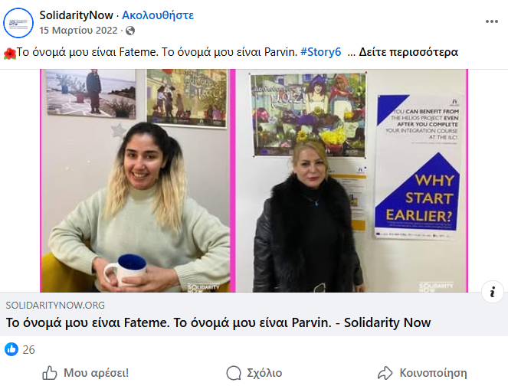
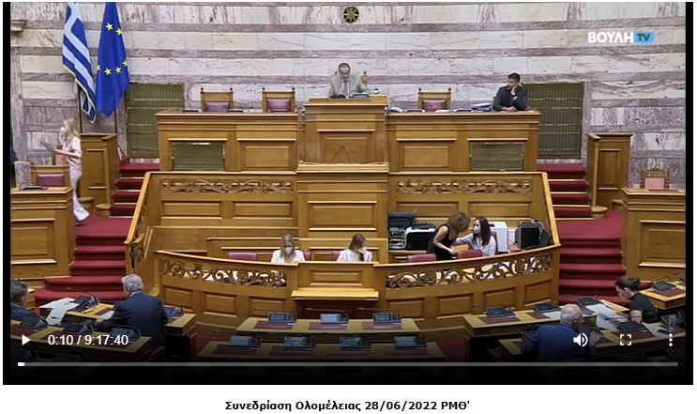
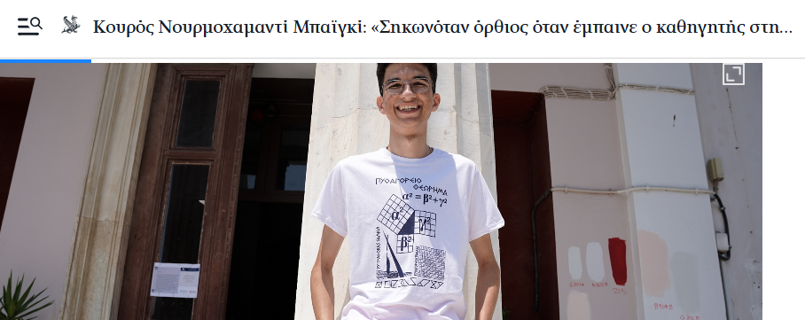
Αποκάλυψη των υπόρρητων ρατσιστικών μηνυμάτων σε αντιρατσιστικά κείμενα
Δραστηριότητα 1
Οι μαθητές/τριες χωρίζονται σε ομάδες και κάθε ομάδα μελετά κείμενα ή αποσπάσματα από διαφορετικό κειμενικό είδος
Ενδεικτικά:
Ειδησεογραφικό άρθρο
Πολιτική ομιλία
Ιστορία από ΜΚΟ
31

Slide 32
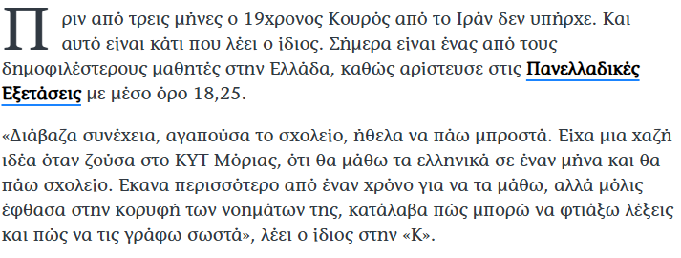
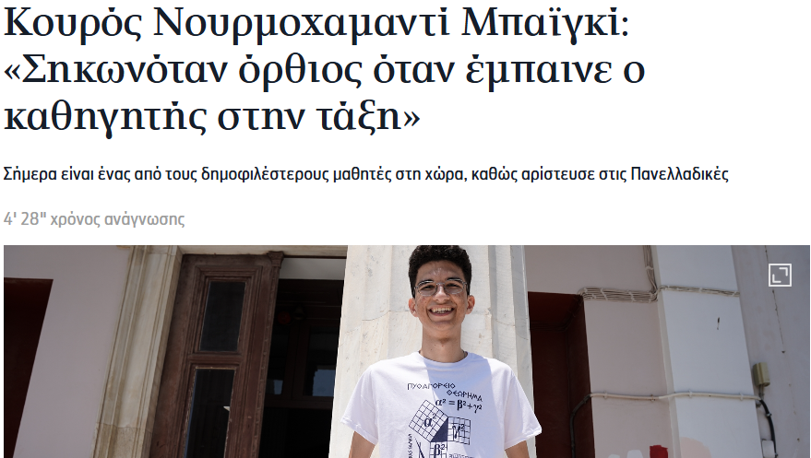
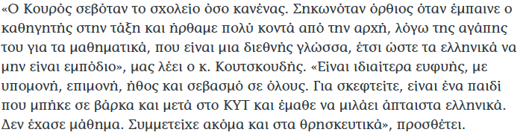
Αποκάλυψη των υπόρρητων ρατσιστικών μηνυμάτων σε αντιρατσιστικά κείμενα
Ειδησεογραφικό άρθρο
https://www.kathimerini.gr/society/561937084/
32
Notes:
https://www.kathimerini.gr/society/561937084/koyros-noyrmochamanti-mpaigki-sikonotan-orthios-otan-empaine-o-kathigitis-stin-taxi/

Slide 33
Αποκάλυψη των υπόρρητων ρατσιστικών μηνυμάτων σε αντιρατσιστικά κείμενα
Δραστηριότητα 1
Οι μαθητές/τριες σε συνεργασία με την εκπαιδευτικό συζητούν:
Το κείμενο που διαβάσατε ποια συναισθήματα σας δημιούργησε για το άτομο στο οποίο αναφέρεται (π.χ. συμπόνια, συμπάθεια, θαυμασμό);
Ποιες λέξεις ή φράσεις του κειμένου σας προκάλεσαν αυτά τα συναισθήματα και γιατί;
Το κείμενο αυτό και οι λέξεις/φράσεις που εντοπίσατε ποια εικόνα κατασκευάζουν για το άτομο στο οποίο αναφέρονται (π.χ. δείχνουν επιτυχία, ευγνωμοσύνη, ανεξαρτησία ή κάτι άλλο);
33

Slide 34
Αποκάλυψη των υπόρρητων ρατσιστικών μηνυμάτων σε αντιρατσιστικά κείμενα
Δραστηριότητα 1
Οι μαθητές/τριες με τη βοήθεια της εκπαιδευτικού συμπληρώνουν τον πίνακα:
Λέξη/Φράση | Συναισθήματα που προκαλεί | Αναπαράσταση μετανάστη
Αρίστευσε στις Πανελλαδικές εξετάσεις/ Αγαπούσα το σχολείο / θα μάθω τα ελληνικά σε έναν μήνα / Είναι ιδιαίτερα ευφυής, με υπομονή, επιμονή, ήθος και σεβασμό σε όλους / Έμαθε να μιλάει άπταιστα ελληνικά | Θαυμασμός/ Οικειότητα/ Συμπάθεια | Καλός και επιτυχημένος μαθητής
34

Slide 35
Αποκάλυψη των υπόρρητων ρατσιστικών μηνυμάτων σε αντιρατσιστικά κείμενα
Δραστηριότητα 1
Οι μαθητές/τριες με τη βοήθεια της εκπαιδευτικού μπορούν να κατανοήσουν ότι:
Ιστορίες επιτυχίας και κοινωνικής αποδοχής μεταναστών/τριών
Χρήση συναισθηματικά φορτισμένων όρων/φράσεων που αποδίδουν «θετικές» αξιολογήσεις προς τους/τις μετανάστες/τριες
Συντελούν στην προώθηση αντιρατσιστικών μηνυμάτων: αντίκρουση των αρνητικών αναπαραστάσεων των μεταναστευτικών πληθυσμών, ανάδειξη των εμπειριών τους, προώθηση συναισθηματικής εγγύτητας προς τις μεταναστευτικές ομάδες
35

Slide 36
Αποκάλυψη των υπόρρητων ρατσιστικών μηνυμάτων σε αντιρατσιστικά κείμενα
Δραστηριότητα 2
Σε ποια χαρακτηριστικά και σε ποιες συμπεριφορές των μεταναστών/τριών στηρίζονται οι παραπάνω θετικές αξιολογήσεις;
Ποιος/α έχει δημιουργήσει τα παραπάνω κείμενα; Ποιου/ας η οπτική παρουσιάζεται και ποιου/ας απουσιάζει; Μιλάει ο/η ίδιος/α ο/η μετανάστης/τρια ή κάποιος/α άλλος/η μιλάει γι’ αυτόν/ήν;
Ποιες είναι τελικά οι προϋποθέσεις για να είναι καλοδεχούμενοι/ες οι μετανάστες/τριες σύμφωνα με τα κείμενα που διαβάσατε; Οι προϋποθέσεις αυτές δείχνουν αντιρατσιστικές ή ρατσιστικές απόψεις;
Τι συμβαίνει με όσους/ες μετανάστες/τριες δεν πληρούν αυτές τις προϋποθέσεις;
36

Slide 37
Αποκάλυψη των υπόρρητων ρατσιστικών μηνυμάτων σε αντιρατσιστικά κείμενα
Ειδησεογραφικό άρθρο
Θετική αξιολόγηση και αναπαράσταση του μετανάστη με αναφορές στη(ν):
Συμμετοχή στις πανελλαδικές εξετάσεις/ «Άριστες» σχολικές επιδόσεις
Ταχεία και επιτυχή εκμάθηση της ελληνικής γλώσσας/Θετική στάση προς την ελληνική γλώσσα και θρησκεία
Υποδειγματική συμπεριφορά και γενικότερη διάθεση προσαρμογής στο πλειονοτικό περιβάλλον
↓
Ρατσιστική αναπαράσταση του μετανάστη
ως ιδανικού και επιτυχώς αφομοιωμένου Άλλου
www.kathimerini.gr
37

Slide 38
Αποκάλυψη των υπόρρητων ρατσιστικών μηνυμάτων σε αντιρατσιστικά κείμενα
Ειδησεογραφικό άρθρο
Επιβεβαίωση της εικόνας του «καλού» και «πρόθυμου να αφομοιωθεί» μετανάστη τόσο από έναν πλειονοτικό χαρακτήρα όσο και από τον ίδιο τον μετανάστη
Το ρατσιστικό μήνυμα αναπαράγεται από το ίδιο το άτομο σε βάρος του οποίου στρέφεται → δύσκολο να αναγνωριστεί ως ρατσιστικό
www.kathimerini.gr
38

Slide 39
Αποκάλυψη των υπόρρητων ρατσιστικών μηνυμάτων σε αντιρατσιστικά κείμενα
Δραστηριότητα 3
Οι μαθητές/τριες διαμορφώνουν έναν πίνακα αντιστοιχίζοντας το αντιρατσιστικό μήνυμα κάθε κειμένου με τον κρυφό ρατσιστικό κανόνα αποδοχής των μεταναστών/τριών
Κείμενο | Αντιρατσιστικό μήνυμα | Κρυφό ρατσιστικό μήνυμα
Ειδησεο-γραφικό άρθρο | Οι μετανάστες/τριες μπορούν να είναι πετυχημένοι/ες, μορφωμένοι/ες | Ο μετανάστης είναι «καλός» επειδή: μιλά τέλεια ελληνικά, προσαρμόζεται στη θρησκεία και κουλτούρα, έχει συμπεριφορά «υποδειγματικού Έλληνα» Όσοι/ες δεν είναι «σαν κι εμάς» αποκλείονται;
Τα στοιχεία αυτά λειτουργούν ως προϋποθέσεις για να θεωρηθεί κάποιος/α «καλός/ή» μετανάστης/τρια στη βάση της ρατσιστικής απαξίωσης της γλωσσικής και πολιτισμικής του/της ετερότητας
39

Slide 40
Αποκάλυψη των υπόρρητων ρατσιστικών μηνυμάτων σε αντιρατσιστικά κείμενα
Τέτοιου είδους κείμενα παρότι φαίνονται αντιρατσιστικά, παρουσιάζουν τους/τις μετανάστες/τριες ως «άξιους/ες» και «αποδεκτούς/ές» μόνο όταν αφομοιώνονται, δηλαδή όταν:
μαθαίνουν την ελληνική γλώσσα,
επιτυγχάνουν στο ελληνικό σχολείο,
προσαρμόζονται πλήρως στο ελληνικό περιβάλλον
Δεν υπάρχει χώρος για πολυγλωσσία ή πολιτισμική ετερότητα
40

Slide 41
Αποκάλυψη των υπόρρητων ρατσιστικών μηνυμάτων σε αντιρατσιστικά κείμενα
Ρευστός ρατσισμός: Ρατσιστικά και αντιρατσιστικά στοιχεία συνυπάρχουν στο ίδιο κείμενο, κρύβοντας την απαίτηση της αφομοίωσης πίσω από «θετικά» λόγια
Συζήτηση στην τάξη:
Αν κάποιος/α πρέπει να γίνει σαν κι εμάς για να τον/τη δεχτούμε,
είναι πραγματικά αποδεκτός/ή;
Γνωρίζετε από την καθημερινότητά σας άλλου είδους κείμενα ή περιπτώσεις που ενώ στοχεύουν στην υποστήριξη των μεταναστών/τριών ή άλλων κοινωνικών ομάδων, εξακολουθούν να προωθούν υποτιμητικά μηνύματα για αυτούς/ές;
41

Slide 42
Προτάσεις κριτικού γραμματισμού
για τον ρευστό ρατσισμό στο πλαίσιο της
ριζωματικής εκπαίδευσης
Χαρτογράφηση σχέσεων
42

Slide 43

Χαρτογράφηση εννοιών
🎯 Στόχοι
Οι μαθητές/τριες να μπορούν να:
Συνθέτουν, οργανώνουν και οπτικοποιούν τα ευρήματα από την κριτική ανάλυση των κειμένων με τη μορφή ενός χάρτη/δικτύου
Αναγνωρίζουν τις σχέσεις ανάμεσα σε κείμενα, έννοιες, συναισθήματα, αντιλήψεις και αναπαραστάσεις
Κατανοούν πώς αυτές οι σχέσεις συγκροτούν λόγους, σχέσεις εξουσίας και «κανονικότητες»
43

Slide 44
Χαρτογράφηση εννοιών
Δραστηριότητα 1
Οι μαθητές/τριες δημιουργούν έναν ψηφιακό χάρτη
Στο κέντρο τοποθετούν την έννοια «Ρευστός Ρατσισμός»
Γύρω της σχεδιάζουν κόμβους που σχετίζονται με όσα αναδείχθηκαν από την ανάλυση του/των κειμένου/κειμένων (π.χ. αφομοίωση, εκμάθηση ελληνικών, αποδοχή υπό όρους, άξιος/άριστος μετανάστης, συναισθήματα κ.ά.)
💡 Οι μαθητές/τριες κατανοούν τις σχέσεις που διαμορφώνονται ανάμεσα στις έννοιες και τα νοήματα που μελέτησαν καθώς και τον τρόπο με τον οποίο τα στοιχεία αυτά συνδιαμορφώνουν μια «κανονικότητα» σύμφωνα με την οποία οι μετανάστες/τριες είναι αποδεκτοί/ές υπό τον όρο της αφομοίωσης
44

Slide 45
Χαρτογράφηση εννοιών
Υποτίμηση διαφορετικότητας
Έλλειψη πολυγλωσσίας
Έλλειψη πολυπολιτισμικότητας
ΡΕΥΣΤΟΣ ΡΑΤΣΙΣΜΟΣ
Αντιρατσιστικό + Ρατσιστικό μήνυμα
Συμπάθεια + Πρέπει να είναι σαν εμάς
Αφομοίωση
ως προϋπόθεση
Εκμάθηση
ελληνικής γλώσσας
Υποδειγματική συμπεριφορά σαν «εμάς»
Άριστες επιδόσεις στο ελληνικό σχολείο
45

Slide 46
Χαρτογράφηση εννοιών
Οι μαθητές/τριες συζητούν:
  Τι δείχνει αυτός ο χάρτης;
  Τι σημαίνει ότι όλα τα στοιχεία καταλήγουν στο ίδιο σημείο;
Οι μαθητές/τριες μπορούν να καταλήξουν στο συμπέρασμα ότι το υπό μελέτη κείμενο δημιουργεί ένα δίκτυο νοημάτων μέσω του οποίου διαδίδεται ο ρευστός ρατσισμός κάνοντας τις ρατσιστικές θέσεις να φαίνονται αποδεκτές, θετικές, αντιρατσιστικές
Οι μαθητές/τριες μπορούν να εμπλουτίσουν τον χάρτη με ευρήματα κριτικής ανάλυσης άλλων κειμένων που θα επιλέξουν οι ίδιοι/ες (ταινίες, ανέκδοτα κλπ.)
45

Slide 47
Προτάσεις κριτικού γραμματισμού
για τον ρευστό ρατσισμό στο πλαίσιο της
ριζωματικής εκπαίδευσης
Δημιουργικός μετασχηματισμός -Παραγωγή νέων κειμένων
47

Slide 48

Δημιουργικός μετασχηματισμός –
Παραγωγή νέων κειμένων
🎯 Στόχοι
Οι μαθητές/τριες επιχειρούν μια παρέμβαση στον κόσμο που ζουν μετασχηματίζοντας τα κείμενα και τα νοήματα που μελέτησαν
Δραστηριότητα 1
Οι μαθητές/τριες χωρίζονται σε ομάδες και δημιουργούν νέα κείμενα στα οποία:
Η ρατσιστική προσδοκία αφομοίωσης να αμφισβητείται
Τα γλωσσικά και πολιτισμικά χαρακτηριστικά των μεταναστών/τριών να παρουσιάζονται ως ισότιμα με την πλειονοτική γλώσσα και τον πλειονοτικό πολιτισμό
Η διαφορετικότητα να αναδεικνύεται ως πηγή δύναμης και όχι αποκλεισμού
48

Slide 49
Δημιουργικός μετασχηματισμός –
Παραγωγή νέων κειμένων
Ενδεικτικές μορφές δημιουργίας:
🎨 Poster/Αφίσα – Κεντρικό σύνθημα και εικόνα που αποδομεί τα ρατσιστικά στερεότυπα αφομοίωσης
🎧 Podcast – Διάλογοι ή αφηγήσεις όπου αναδεικνύονται οι εμπειρίες ή και οι γλώσσες των μεταναστών/τριών
📱 Ψηφιακή ανάρτηση – Βίντεο ή post με χρήση πολυγλωσσικών στοιχείων ή πολιτισμικών στοιχείων από διαφορετικές κουλτούρες
49

Slide 50
Δημιουργικός μετασχηματισμός –
Παραγωγή νέων κειμένων
Δραστηριότητα 2
Οι μαθητές/τριες μπορούν να δημιουργήσουν έναν δεύτερο ριζωματικό χάρτη
  Στο κέντρο τοποθετείται ο κόμβος «Αποδοχή χωρίς προϋποθέσεις»
  Γύρω του διαμορφώνονται νέοι κόμβοι που αποτυπώνουν τις αξίες των νέων κειμένων τους (π.χ. Ισότητα, Σεβασμός, Ενσυναίσθηση, Ελευθερία)
Ο νέος χάρτης εκτίθεται δίπλα στον προηγούμενο αναδεικνύοντας τη μετακίνηση από τον ρευστό ρατσισμό προς την ισότιμη αποδοχή των μεταναστών/τριών
50

Slide 51
Συζήτηση
Τι κρατάμε από την παρουσίαση
Ενδεικτικές προτάσεις αξιοποίησης κειμένων ρευστού ρατσισμού στο πλαίσιο της δευτεροβάθμιας εκπαίδευσης
Συνδυασμός κριτικού γραμματισμού και ριζωματικής εκπαίδευσης
Πολλαπλά είδη δραστηριοτήτων:
  συνδέσεις
  κριτική ανάγνωση
  χαρτογράφηση
  δημιουργικός μετασχηματισμός
51

Slide 52
Συζήτηση
Πιθανές προκλήσεις
Έλλειψη χρόνου στο αναλυτικό πρόγραμμα
Ανάγκη εξοικείωσης των εκπαιδευτικών με τον κριτικό γραμματισμό και τη ριζωματική εκπαίδευση
Διαχείριση της πολυπλοκότητας που έχουν τα κείμενα ρευστού ρατσισμού
Πιθανές αντιστάσεις μαθητών/τριών ή γονέων απέναντι σε συζητήσεις ή κείμενα τα οποία μπορεί να εκληφθούν ως «πολύπλοκα», «απαιτητικά» ή ως παρεκκλίσεις από την «ομαλή» διεξαγωγή του μαθήματος
(βλ. Σκούρα κ.ά. 2024,
Τσάμη κ.ά. 2025)
52

Slide 53
Συζήτηση
Τρόποι αντιμετώπισης
Μικρά βήματα: σύντομες δραστηριότητες 5–10’
Προσεκτική επιλογή κειμένων και οργάνωση των δραστηριοτήτων ανάλογα με τις ανάγκες των μαθητών/τριών: από απλά → σε πιο σύνθετα και αμφίσημα παραδείγματα
Ρόλος συντονιστή/τριας: ερωτήσεις παρατήρησης, όχι προσωπικές κρίσεις
Ασφαλές πλαίσιο συζήτησης: μιλάμε για τα κείμενα και τη γλώσσα, όχι για τα άτομα
53

Slide 54
Συζήτηση
Προσδοκώμενα παιδαγωγικά οφέλη
Οι μαθητές/τριες αποφυσικοποιούν τις ρατσιστικές αντιλήψεις και πρακτικές, οικοδομώντας και διαδίδοντας λόγους (discourses) διαφορετικούς και ανταγωνιστικούς προς τον ρατσιστικό λόγο (Αρχάκης 2020: 307)
Τέτοιου είδους δραστηριότητες μπορούν να αποτελέσουν αφορμή αναστοχαστικών συζητήσεων, να συμβάλουν στην ανάπτυξη μιας πολυσυλλεκτικής και πολυφωνικής αλληλεπίδρασης και να ενισχύσουν την διαμόρφωση διαπολιτισμικών και διαγλωσσικών περιβαλλόντων
Οι εμπλεκόμενους/ες στην εκπαιδευτική διαδικασία λειτουργούν ως συνερευνητές/τριες και συνδιαμορφωτές/τριες της σχολικής και κοινωνικής πραγματικότητας
54

Slide 55
Βιβλιογραφία
Anthias, F. & Lloyd, C.2002. Introduction: Fighting racisms, defining the territory. Στο F. Anthias & C. Lloyd (επιμ.), Rethinking Anti-Racisms. From Theory to Practice. London: Routledge, 1-21.
Αρχάκης, Α. 2020. Από τον εθνικό στον μετα-εθνικό λόγο: Μεταναστευτικές ταυτότητες και κριτική εκπαίδευση. Αθήνα: Πατάκης.
Αρχάκης, Α. & Τσάκωνα, Β. 2011. Ταυτότητες, αφηγήσεις και γλωσσική εκπαίδευση. Αθήνα: Πατάκης.
Archakis, A., & Tsakona, V. 2022. “It is necessary to try our best to learn the language”: A Greek case study of internalized racism in antiracist discourse. Journal of International Migration and Integration 23, 161-182.
Αρχάκης, Α., Καραχάλιου, Ρ. & Τσάκωνα, Β. (επιμ.). 2023. Ιχνηλατώντας τη Διείσδυση του Ρατσισμού στον Αντιρατσιστικό Λόγο: Μελέτες για τον Ρευστό Ρατσισμό. Αθήνα: Πεδίο, 51-125.
Βαλαή, Φ. 2025. Γραμματισμοί σε Αλληλεπίδραση: η περίπτωση των παιδιών προσφύγων στην Ελλάδα. Διδακτορική διατριβή. Πανεπιστήμιο Θεσσαλίας.
Behrman, E. H. 2006. Teaching about Language, Power, and Text: A Review of Classroom Practices that Support Critical Literacy. Journal of Adolescent and Adult Literacy 49(6), 490-498.
Brailas, A. 2020. Rhizomatic Learning in Action: A Virtual Exposition for Demonstrating Learning Rhizomes. In Eighth International Conference on Technological Ecosystems for Enhancing Multiculturality (TEEM’20), October 21–23, 2020, Salamanca, Spain. ACM, New York, NY, USA.
Cormier, D. 2008. Rhizomatic Education: Community as Curriculum. Innovate: Journal of Online Education 4(5).
Deleuze, G., & Guattari, F. 1987. A Thousand Plateaus: Capitalism and Schizophrenia. Minneapolis: University of Minnesota Press.
55

Slide 56
Βιβλιογραφία
Fairclough, N. 1995. Critical Discourse Analysis: The Critical Study of Language. London/New York: Routledge.
Κίτσιου, Ρ. 2024. Αξιοποιώντας το «ρίζωμα» στην κοινωνιογλωσσολογική και την εκπαιδευτική έρευνα. Παιδαγωγικά ρεύματα στο Αιγαίο, 13(1).
Κίτσιου, Ρ. & Καραντζόλα. E. 2024. «Μια ριζωματική χαρτογραφία του διαγλωσσικού χώρου: Η περίπτωση μιας γίγνεσθαι-τάξη γλωσσικού γραμματισμού αραβόφωνων ασυνόδευτων ανήλικων προσφύγων.» Στο Ε. Ιωαννίδου & Στ. Τσιπλάκου (Επιμ.), Proceedings of the 6th International Conference ‘Crossroads of Languages and Cultures’ (CLC6) Plurilingualism, Variation, Spaces of Literacy, (2-4 September 2021).
Mackness, J., Bell. F., & Funes, M. 2016. The rhizome: A problematic metaphor for teaching and learning in a MOOC. Australasian Journal of Educational Technology, 32(1), 78-91.
O’Brien, E. 2009. From antiracism to antiracisms. Sociology Compass 3(3), 501-512.
Paul, C. M. M. 2018. Critical Literacy Pedagogy: Establishing the Factors of Critical Literacy Instruction Through a Mixed Methods Approach. Doctoral dissertation, North Carolina State University
Σκούρα, E., Τσάμη, B. & Αρχάκης, A. 2024. Αξιοποιώντας κείμενα ρευστού ρατσισμού στο πλαίσιο των πολυγραμματισμών: Προτάσεις κριτικού γραμματισμού και στάσεις των εκπαιδευτικών. Επιστημονική Επετηρίδα Παιδαγωγικού Τμήματος Νηπιαγωγών Πανεπιστημίου Ιωαννίνων 17(1), 1-37.
Στάμου, Γ. Α., Αρχάκης, A., & Πολίτης, Π. 2016. Γλωσσική ποικιλότητα και κριτικοί γραμματισμοί στον λόγο της μαζικής κουλτούρας: Χαρτογραφώντας το πεδίο. Στο Γ. Α. Στάμου, Π. Πολίτης & Α. Αρχάκης (Επιμ.), Γλωσσική ποικιλότητα και κριτικοί γραμματισμοί στον λόγο της μαζικής κουλτούρας: Εκπαιδευτικές προτάσεις για το γλωσσικό μάθημα (σσ. 13-55). Καβάλα: Σαΐτα.
56

Slide 57
Βιβλιογραφία
Τεντολούρης, Φ., & Χατζησαββίδης, Σ. 2014. Λόγοι του κριτικού γραμματισμού και η «τοποθέτησή» τους στη σχολική πράξη: Προς μια γλωσσοδιδακτική αναστοχαστικότητα. Μελέτες για την Ελληνική Γλώσσα 34, 411-421.
Τσάκωνα, Β., Καραχάλιου, Ρ. & Αρχάκης, A. 2020. Μετανάστευση και κριτικός γραμματισμός: H περίπτωση του ρευστού ρατσισμού. Στο Σ. Σοφοκλέους (Eπιμ.) Πρακτικά του 3ου Διεθνούς Συνεδρίου: «Γραμματισμός και Σύγχρονη Κοινωνία: Ταυτότητες, Κείμενα, Θεσμοί» (σσ. 525-539). Κύπρος: Υπουργείο Παιδείας, Πολιτισμού, Αθλητισμού και Νεολαίας, Παιδαγωγικό Ινστιτούτο Κύπρου.
Tsakona, V., R. Karachaliou & A. Archakis. 2020. Liquid Racism in the Greek Anti-Racist Campaign #StopMindBorders. Journal of Language Aggression and Conflict 8(2), 232-261.
Τσάμη, B., Σκούρα, E. & Αρχάκης, A. 2024. Κριτικός γραμματισμός και κείμενα ρευστού ρατσισμού: μια ενδεικτική εκπαιδευτική πρόταση. Στο Σοφοκλέους, Σ., Κοντοβούρκη, Σ. & Ιωαννίδου, Ε., (επιμ.). Πρακτικά Συνεδρίου «Γραμματισμός και Σύγχρονη Κοινωνία: Δημιουργικότητα, Ισότητα, Κοινωνική Δράση», 345-356.
Τσάμη, B., Σκούρα E., Τσάκωνα, B. & Αρχάκης, A. 2025. Ρευστός ρατσισμός και κριτικός γραμματισμός: Διερευνώντας τις απόψεις μεταπτυχιακών φοιτητών/τριών. Επιστήμες της Αγωγής 2(2), 158-178.
van Dijk, T. A. 2008. Discourse and Power. New York: Palgrave Macmillan.
van Dijk, T. A. 2021. Antiracist Discourse: Theory and History of a Macromovement. Cambridge: Cambridge University Press.
Vasquez, V-M. 2017. Critical Literacy. Στο Oxford Research Encyclopedia of Education.
Weaver, S. 2016. The Rhetoric of Racist Humor: US, UK and Global Race Joking. London: Routledge.
57

Slide 58

Η ερευνητική εργασία υποστηρίχτηκε από το Ελληνικό Ίδρυμα Έρευνας και Καινοτομίας (ΕΛ.ΙΔ.Ε.Κ.) στο πλαίσιο της «5ης Προκήρυξης ΕΛ.ΙΔ.Ε.Κ. για Υποψήφιους/ες Διδάκτορες» (Αριθμός Υποτροφίας:19141)

Slide 59
Ευχαριστώ για την προσοχή σας!

